Slide 1
Contributing
Resumen ejecutivo generado el 25/11/2025 10:47

Slide 2
Métricas Principales
Líneas: 370
Palabras: 1,154
Secciones: 56
Bloques de código: 7
Complejidad: 80.1

Slide 3
Puntos Clave
¡Gracias por tu interés en contribuir a Documentos BLATAM!
- [Código de Conducta](#código-de-conducta) - [¿Cómo Puedo Contribuir?](#cómo-puedo-contribuir) - [Proceso de Contribución](#proceso-de-contribución) - [Estándares de Documentación](#estándares-de-documentación) - [Estructura de Archivos](#estructura-de-archivos) - [Pull Requests](#pull-requests) - [Reportar Problemas](#reportar-problemas) - [Sugerir Mejoras](#sugerir-mejoras)
Este proyecto sigue el [Contributor Covenant Code of Conduct](https://www.contributor-covenant.org/).
```bash # Clonar el repositorio git clone https://github.com/blatam/documentos.git cd documentos
- Trabaja en tu rama local - Haz commits pequeños y descriptivos - Sigue los estándares de documentación - Prueba tus cambios antes de enviar

Slide 4
Alertas / Riesgos
Advertencias: L245: ### Crear un Issue, L270: 2. **Crea un issue** con la etiqueta `enhancement`

Slide 5
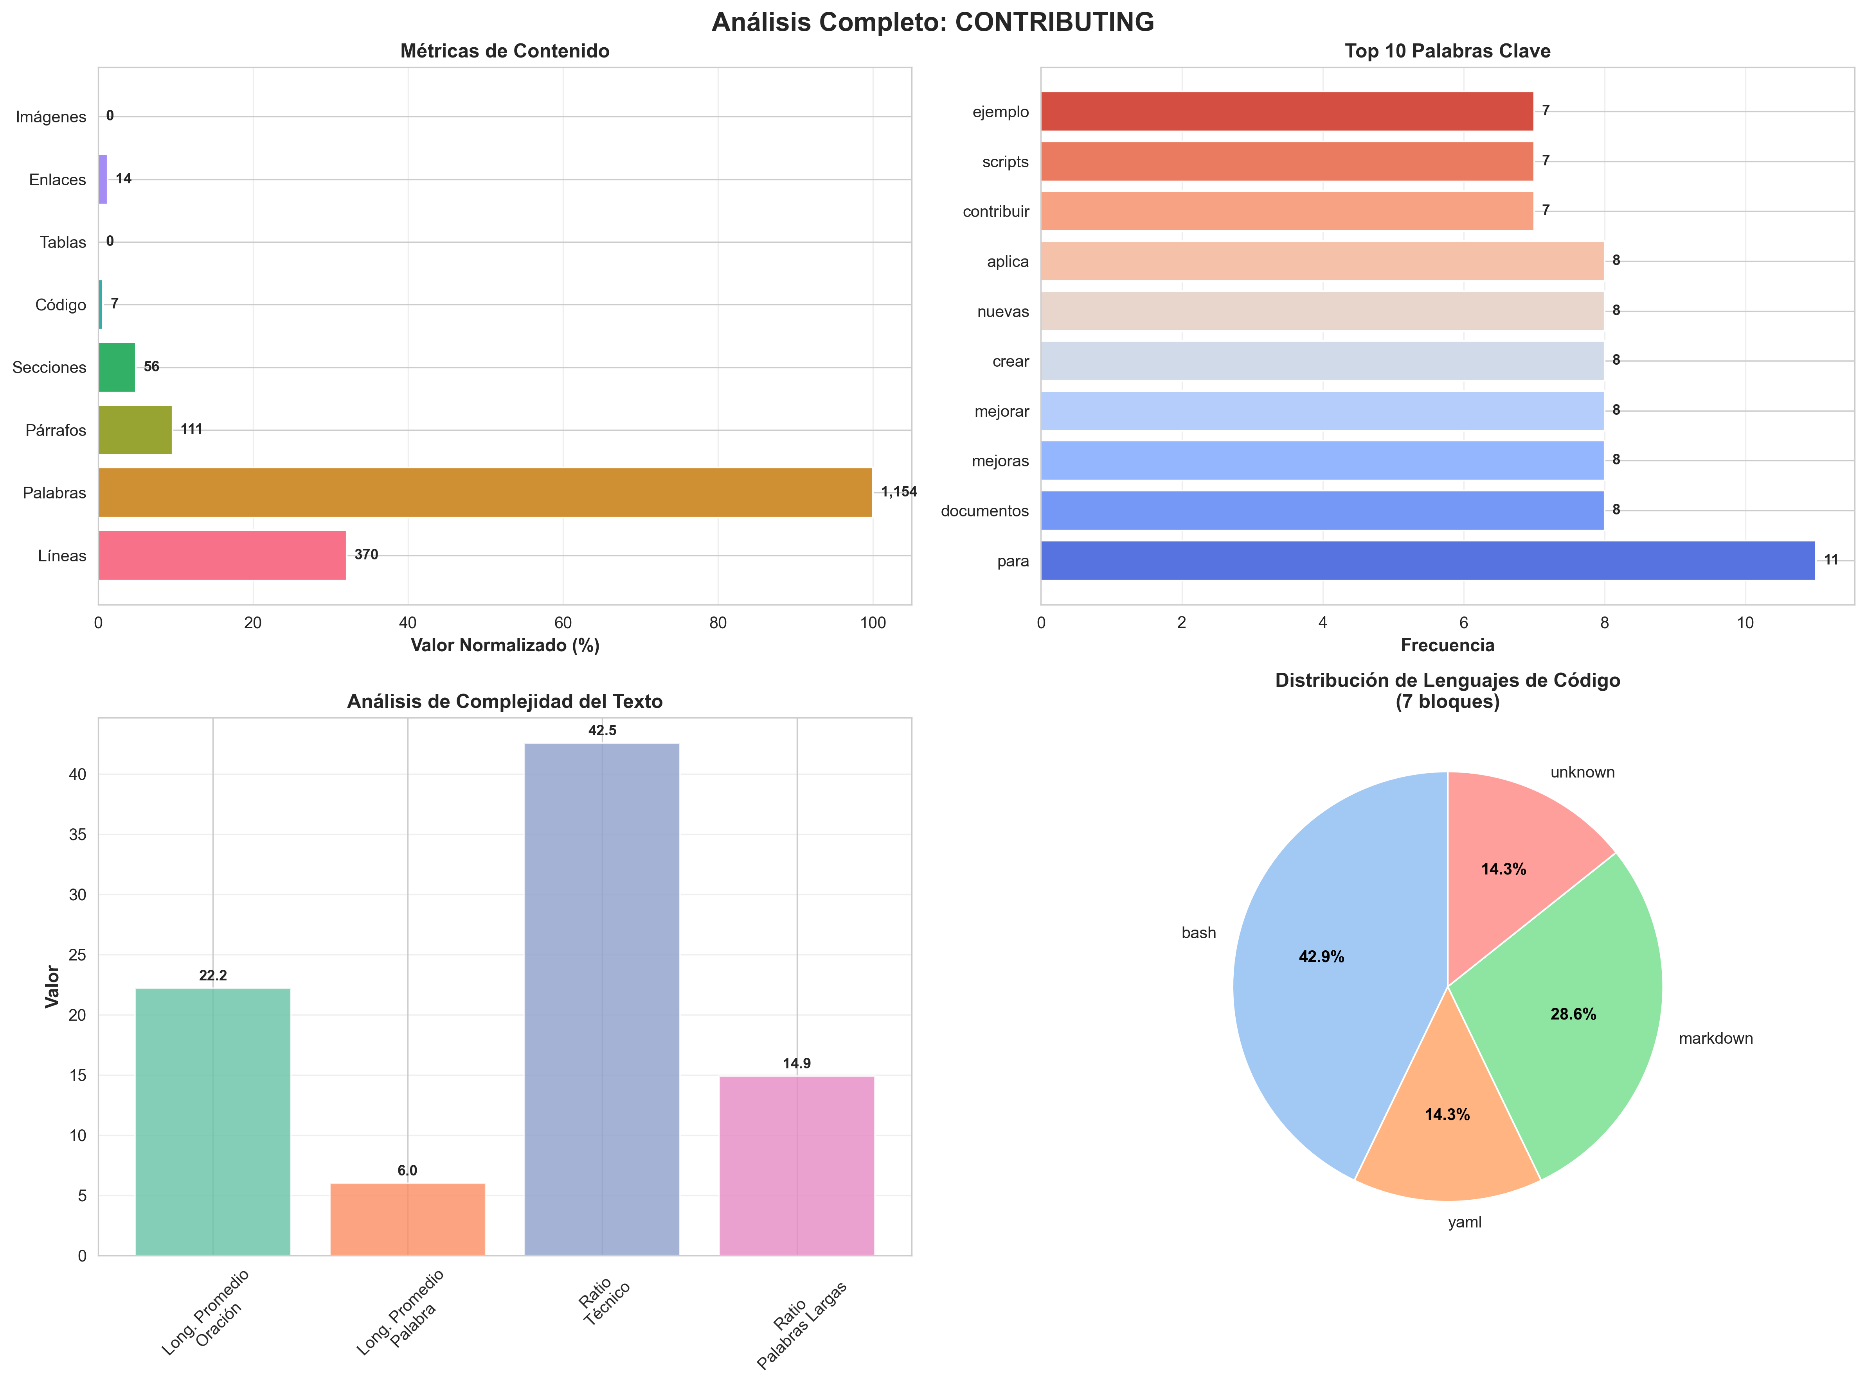
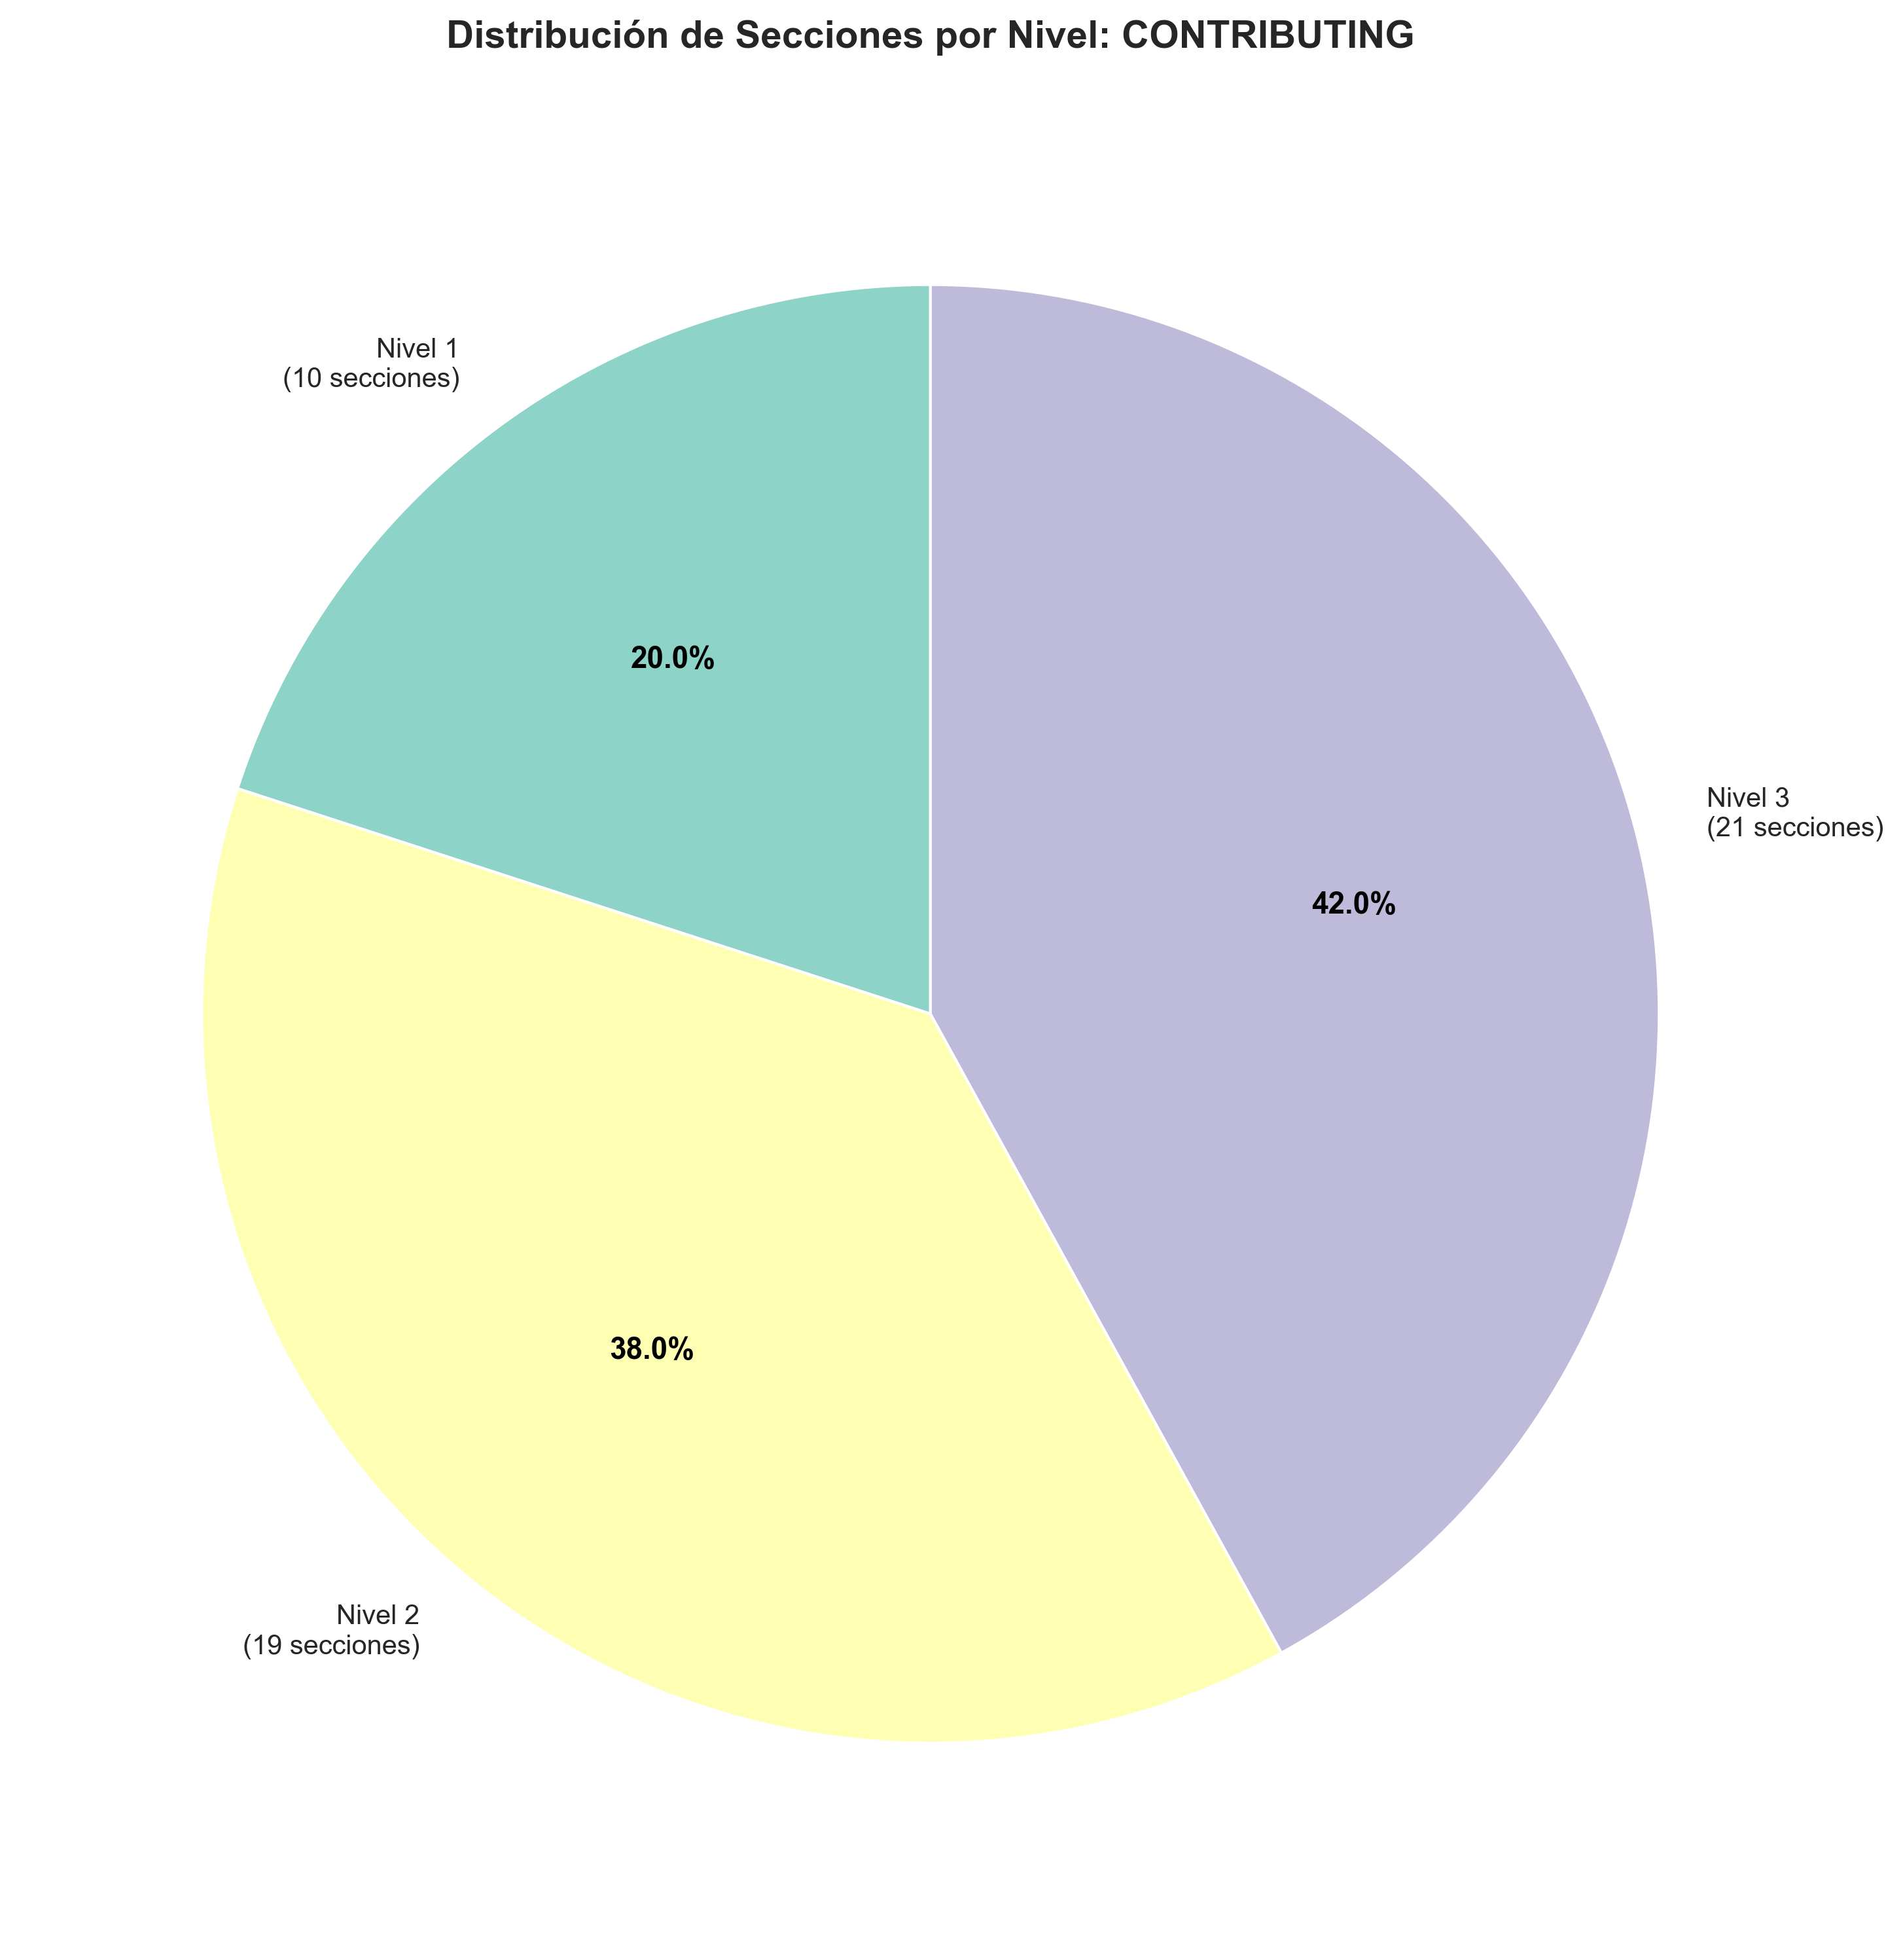
Visualizaciones Clave

